Slide 1
Reconf. Embedded Systems
Projekt: Cache Controller
Moritz Nöltner-Augustin,
Tim Schneider,
Dennis Sebastian Rieber

Slide 2
Gliederung
Einleitung
  Ausgangssituation und Problemstellung
Grundlagen
  Direct Mapped Cache
  AHB
  Memory Controller
Realisierung
  Allgemeines Design
  Read FSM
  Write FSM
  Register
  Integration
Fazit

Slide 3
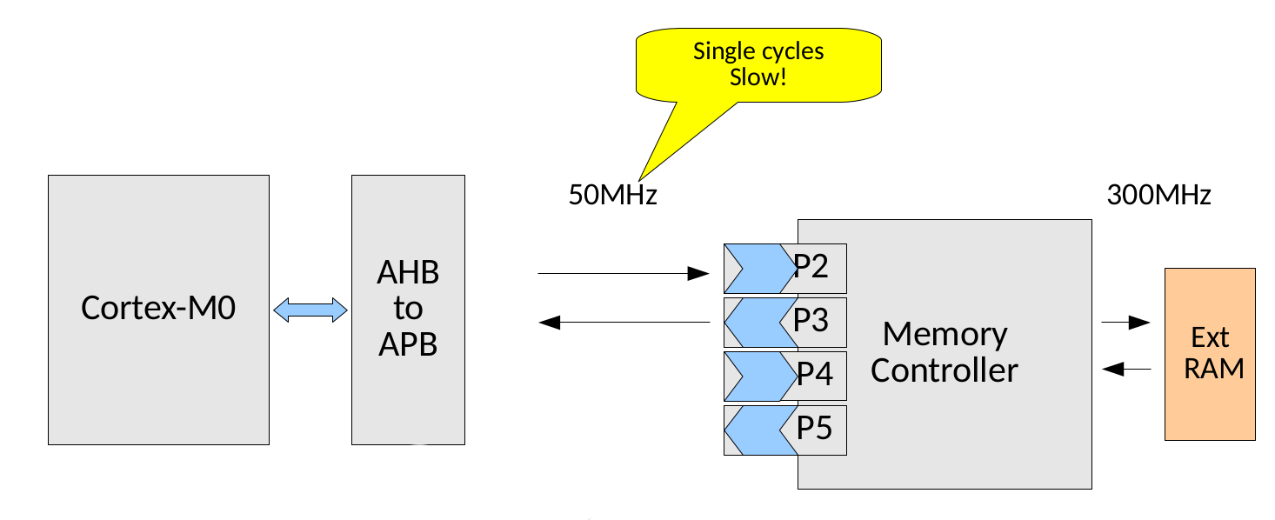
Ausgangssituation

Slide 4
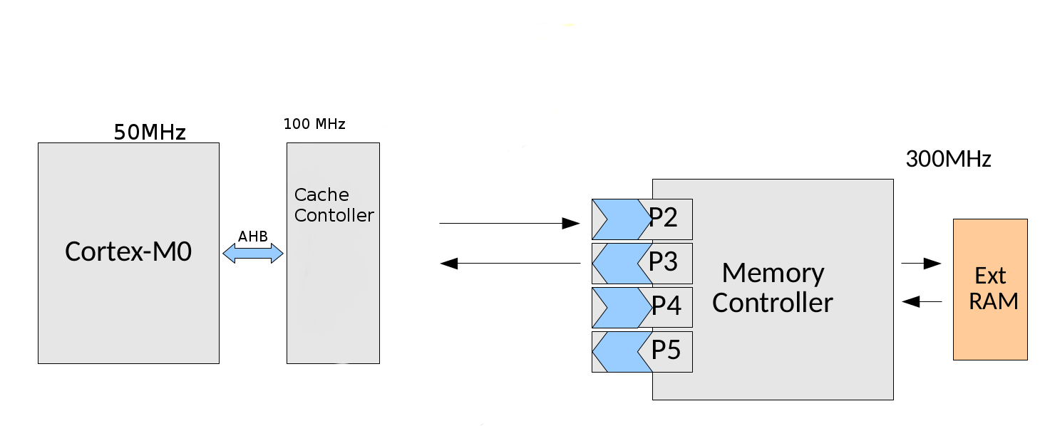
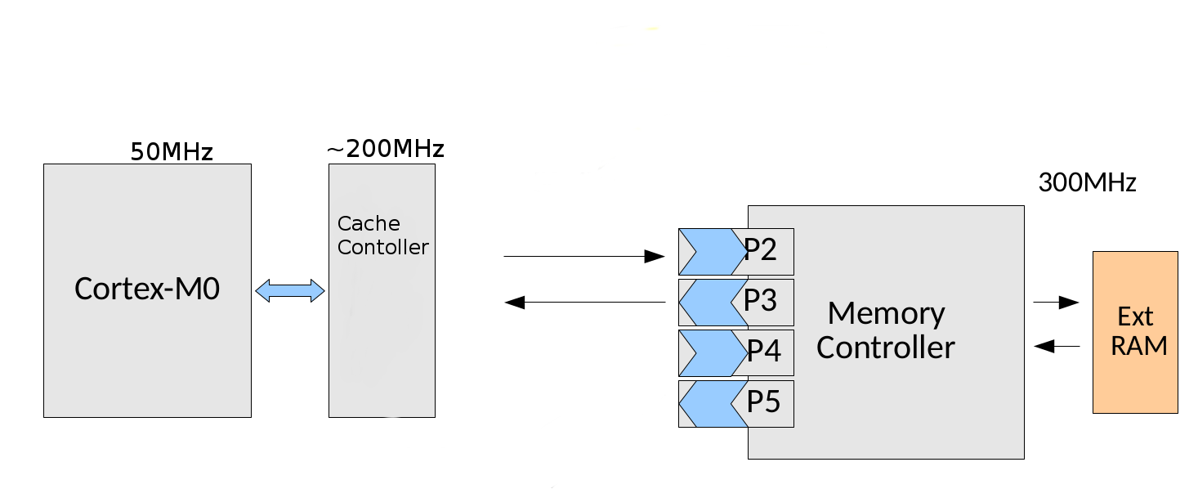
Zielsystem

Slide 5
Gliederung
Einleitung
  Ausgangssituation und Problemstellung
Grundlagen
  Direct Mapped Cache
  AHB
  Memory Controller
Realisierung
  Allgemeines Design
  Read FSM
  Write FSM
  Register
  Integration
Fazit

Slide 6
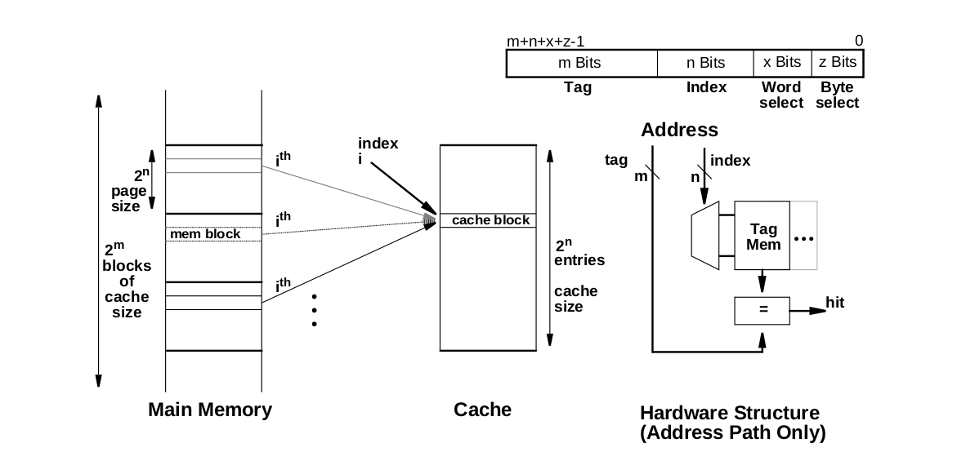
Direct Mapped Cache

Slide 7
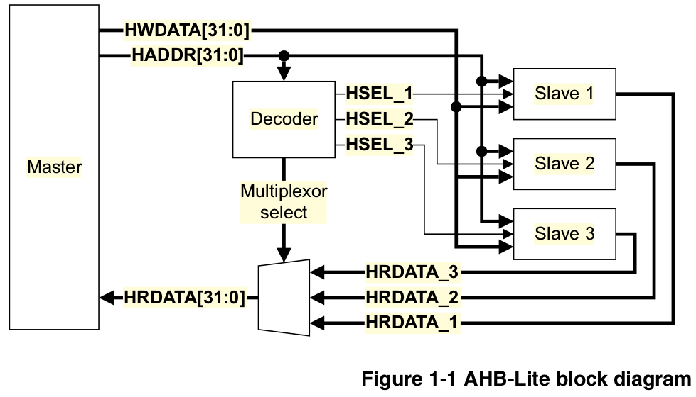
AHB - Lite Architecture

Slide 8
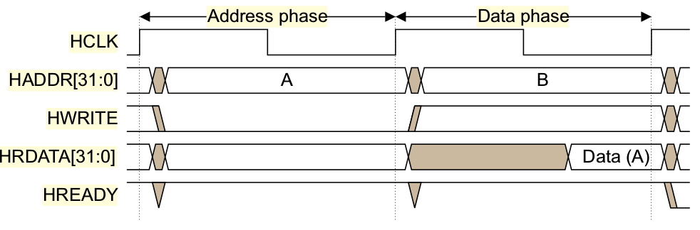
AHB - Lite

Slide 9
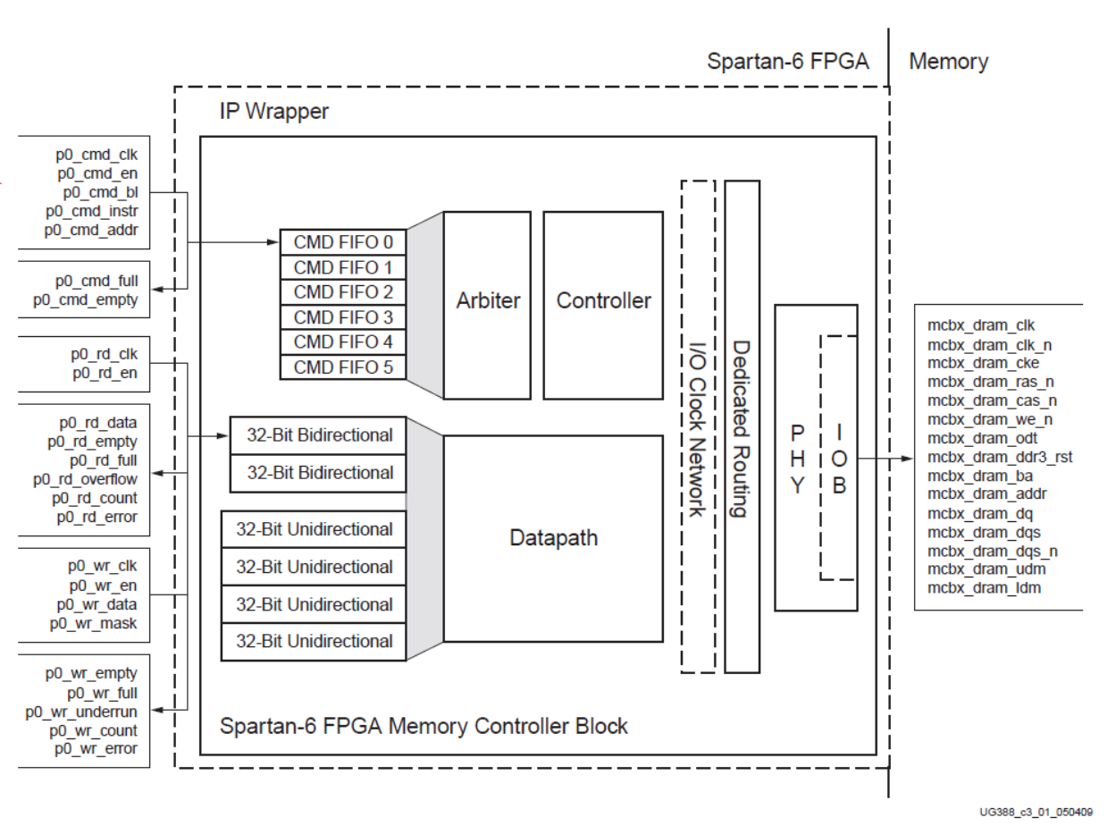
Memory Controller

Slide 10
Gliederung
Einleitung
  Ausgangssituation und Problemstellung
Grundlagen
  Direct Mapped Cache
  AHB
  Memory Controller
Realisierung
  Allgemeines Design
  Read FSM
  Write FSM
  Register
  Integration
Fazit

Slide 11
Realisierung – Allgemeines Design
Gesamtkapazität: 4kByte
Cacheline: 8 Wörter á 32 Bit = 32 Bytes
  128 Cachelines
  Tag: 12 Bits
  Flags: Invalid (Wird am Anfang gesetzt, oder wenn der Prozessor den Cache anweist, [eine] Cachezeile[n] zu invalidieren, oder Reset)
In Hardware zwei getrennte Dual Port RAMS für TAG und Daten
Logik aufgeteilt in zwei FSM
  Read
  Write
Eigene Coherence durch mehrere Devices die den DRAM nutzen können

Slide 12
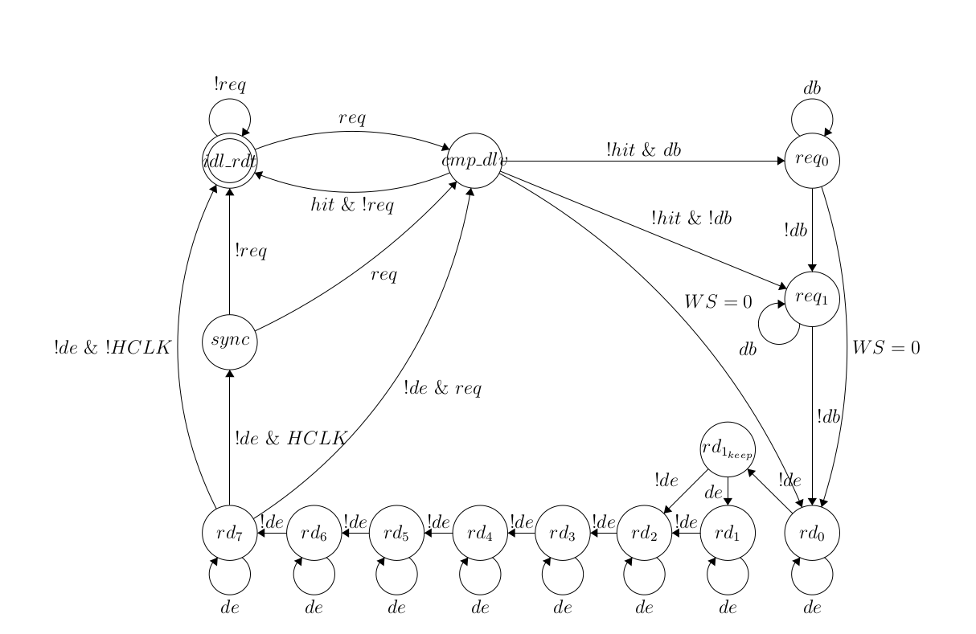
Read FSM

Slide 13
Write FSM

Slide 14
Register
Registersatz in bestehenden Integriert
Invalidate Registerset (2 x 32bit)
  Spezifizieren Address-range
  Werden von Cache auf 0xFFFFFFF gesetzt wenn fertig
Hit/Miss counter (2 x 32bit)
  CPU read only
  Counter-logik im cache-controller

Slide 15
Integration

Slide 16
Gliederung
Einleitung
  Ausgangssituation und Problemstellung
Grundlagen
  Direct Mapped Cache
  AHB
  Memory Controller
Realisierung
  Allgemeines Design
  Read FSM
  Write FSM
  Register
  Integration
Fazit

Slide 17
Fazit
Cache Controller
Integration in bestehende Architektur
Erste Tests mit Software
Noch keine Instruktionen über Cache
Keine Invalidate Register
Keine Hit/Miss Counter

Slide 18
Fazit
Performante Realisierung schwerer als angenommen
  Unterschiedliche Takte (100MHz vs. 50 MHz)
  Zwei Interfaces mit gänzlich unterschiedlicher Funktionsweise

